Slide 1
الملك الحسين بن طلال
طيب الله ثراه

Slide 2
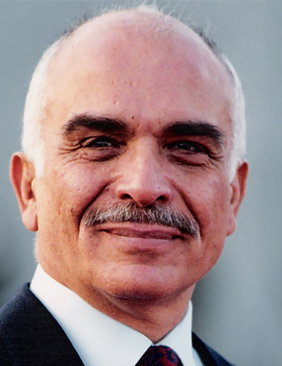
نبذة عن حياة الملك الحسين بن طلال ونشأته
هُو ملك الأردن الثالث. تولى الحكم من الحادي عشر من أغسطس عام 1952 حتى وفاته في السابع من فبراير عام 1999.
بدأ دراسته في عمّان في الكلية العلمية الاسلامية، بينما أكمل تعليمه في الخارج بالمملكة المتحدة.
تزوج الحسين بن طلال أربع مرات منفصلات، وقد أنجب من تلك الزيجات الأربع أحد عشر إبنا وابنة.

Slide 3
النهضة الأردنية في عهد الملك الحسين بن طلال: المجال الاقتصادي
ركّز منذ توليه السلطة على بناء بنية تحتية اقتصادية وصناعية، وأدّى ذلك إلى تطور الصناعات الرئيسية في الفوسفات، البوتاس والاسمنت، كما أنشأ شبكة من الطرق تغطي أنحاء المملكة كافة

Slide 4
مجال الصحة والتعليم
ارتفعت خلال عهده نسبة المتعلمين إلى 85.5% في عام 1996 بعد أن كانت 33% بعام 1960.
حقق الاردن -خلال عهده- أسرع نسبة سنوية في العالم في مجال انخفاض وفيات الأطفال دون السنة من عمرهم من 70 حالة وفاة لكل 1000 حالة ولادة في عام 1981 إلى 37 حالة وفاة لكل 1000 حالة ولادة في عام 1991.

Slide 5
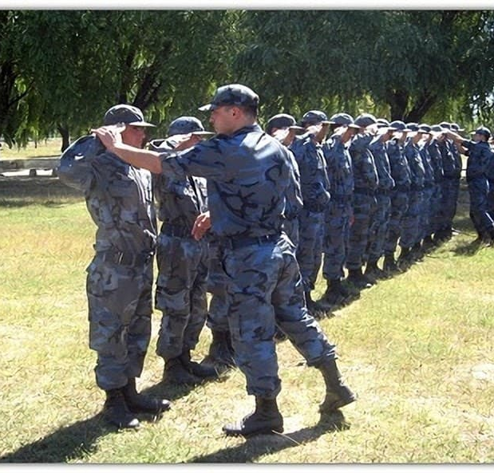
المجال العسكري
اتخذ الملك الحسين قرار تعريب قيادة الجيش في تاريخ 1 آذار من عام 1956.
ألغى المعاهدة الأردنية البريطانية في تاريخ 13 آذار من عام 1957.
استطاع الملك الحسين تحقيق نصر خالد في معركة الكرامة التي حدثت بتاريخ 21 آذار من عام 1968 ضد العدو الصهيوني

